Slide 1


第四节 紧束缚近似
本节主要内容:
5.4.1 模型和微扰计算
5.4.2 一个简单的例子
5.4.3 适用性

Slide 2
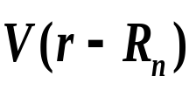
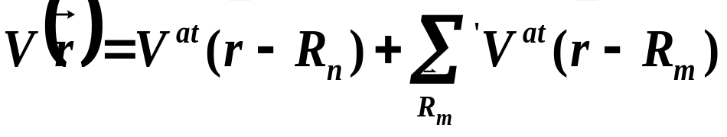
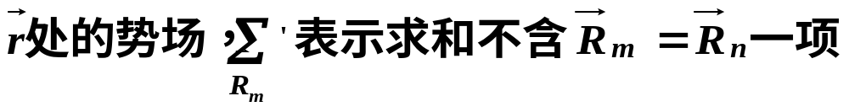
§5.4 紧束缚近似
5.4.1 模型和微扰计算
1.模型：
晶体中的电子在某个原子附近时主要受该原子势场 的作用，其他原子的作用视为微扰来处理，以孤立原子的电子态作为零级近似。
2.势场
。

Slide 3

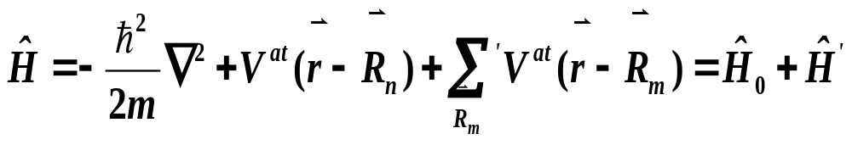
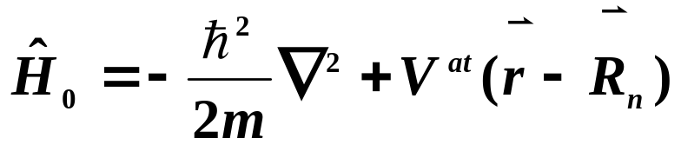



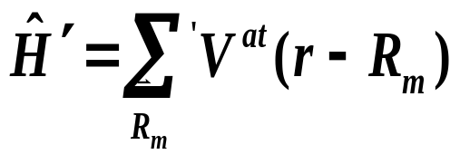


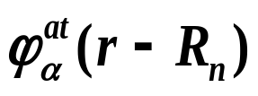
0
2.方程与计算
如果不考虑原子间的相互影响，在格点 附近的电子将以原子束缚态 绕 点运动。 表示孤立原子的电子波函数 。

Slide 4
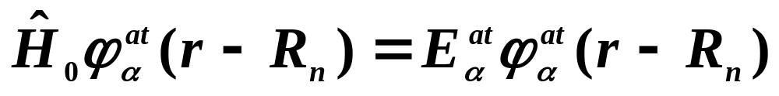
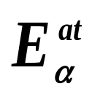
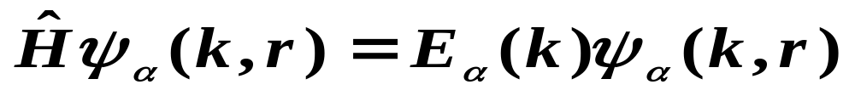
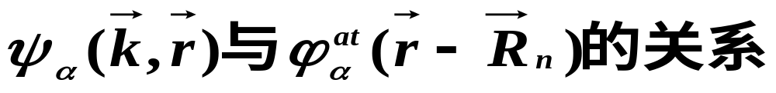

(1)孤立原子运动方程
孤立原子中的电子能级，α表示所处能级1s，2s，2p等。
(2)晶体中电子运动方程
(3)
电子绕格点 处原子的运动方程

Slide 5
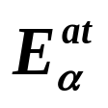
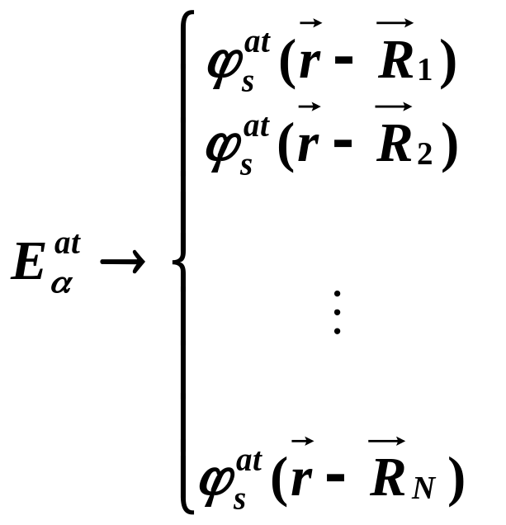
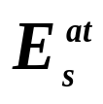

如果晶体是由N个相同的原子构成的布拉维晶格，则在各原子附近将有N个相同的能量 的束缚态波函数 ，因此在不考虑原子间相互作用时，应有N个类似的方程。
这些波函数对应于同样的能量
是N重简并的。考虑到微扰后，晶体中电子运动波函数应为N个原子轨道波函数的线性组合。
即用孤立原子的电子波函数 的线性组合来构成晶体中电子共有化运动的波函数，因此紧束缚近似也称为原子轨函线性组合法,简称 LCAO。

Slide 6
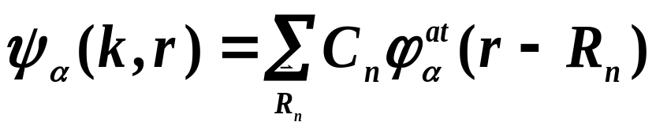

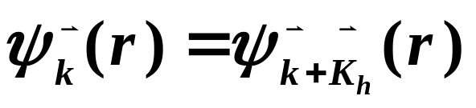
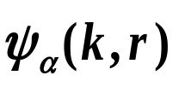
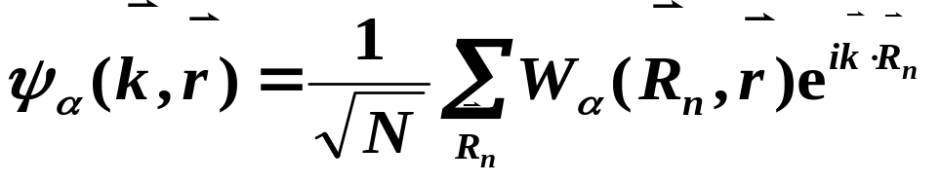
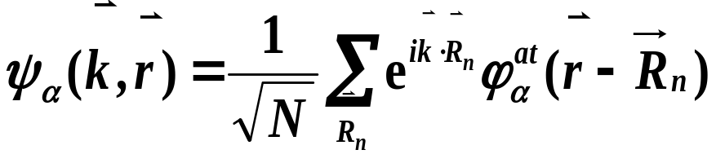
在周期性势场中运动的波函数一定是布洛赫波函数，而布洛赫波函数在 空间具有周期性，即：
所以可以将 在波矢空间作傅里叶展开

Slide 7
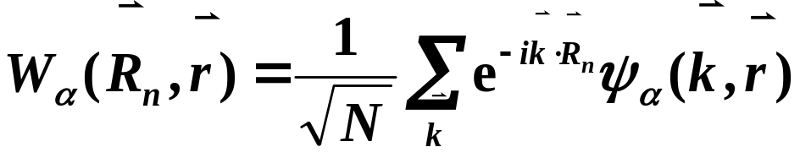
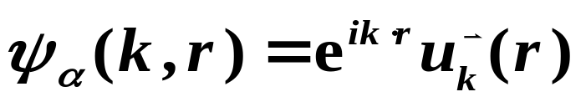
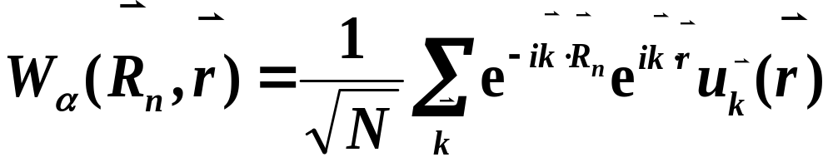
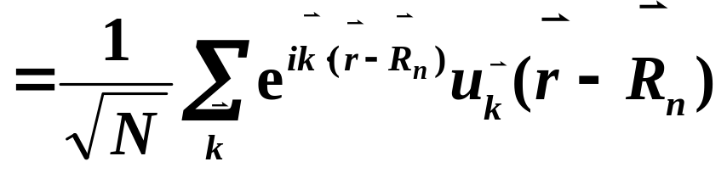
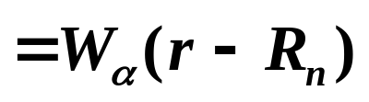

由布洛赫定理
称为万尼尔(Wannier)函数,其重要特征为：

Slide 8

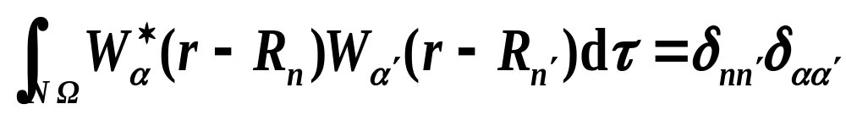
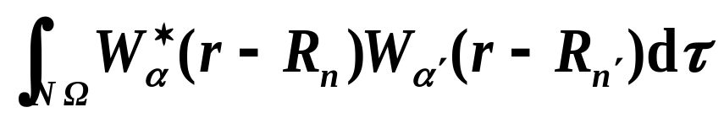
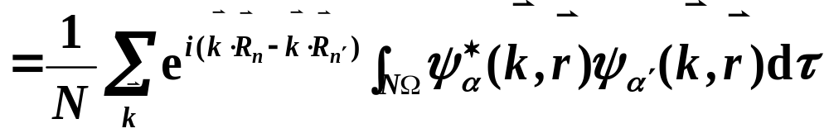
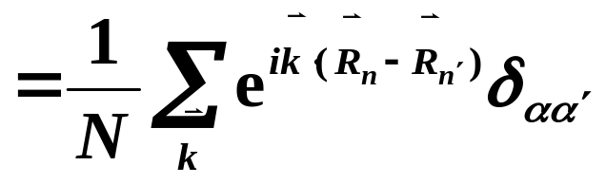
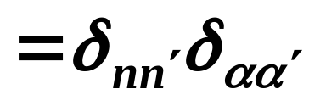
(1) 此函数是以格点 为中心的波包，因而具有定域的特性；
(2)不同能带不同格点的万尼尔函数是正交的，即

Slide 9

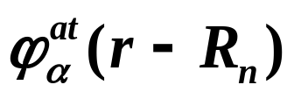
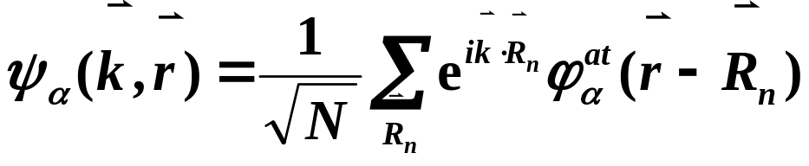
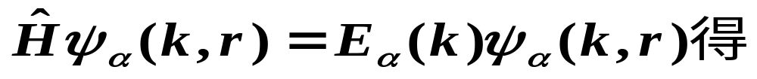
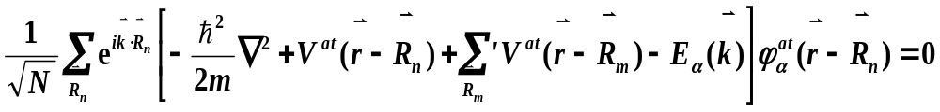
当晶体中原子间距增大，每个原子的势场对电子有较强的束缚作用，当电子距某一原子较近时，电子的行为同孤立原子中的电子行为相似。此时万尼尔函数 也应当接近孤立原子的波函数
于是
---布洛赫和
将此波函数代入薛定谔方程

Slide 10
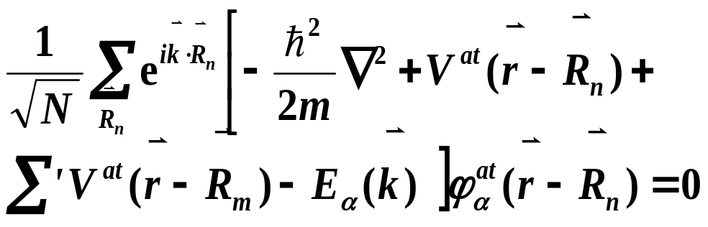
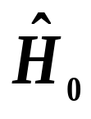
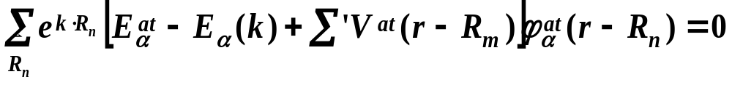
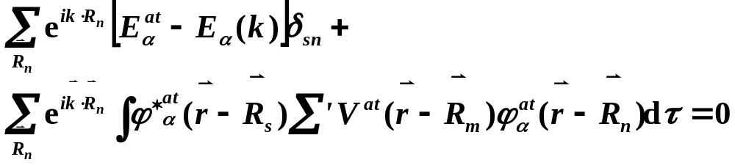

Slide 11
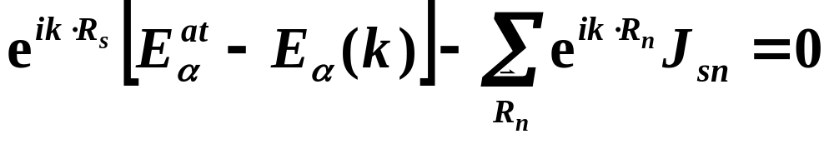
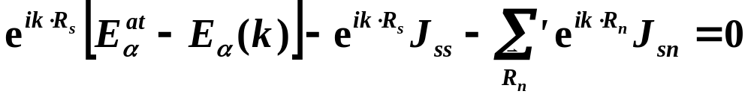
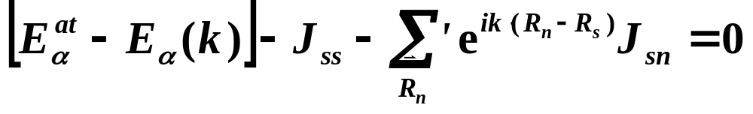
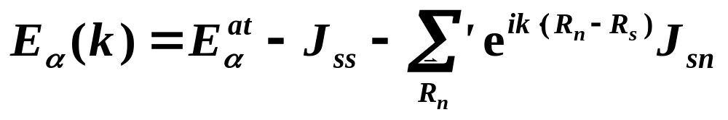
令

Slide 12
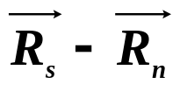
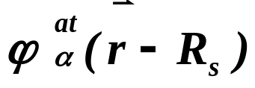
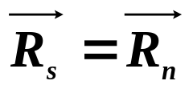
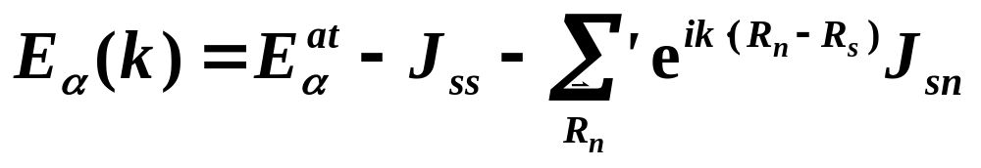
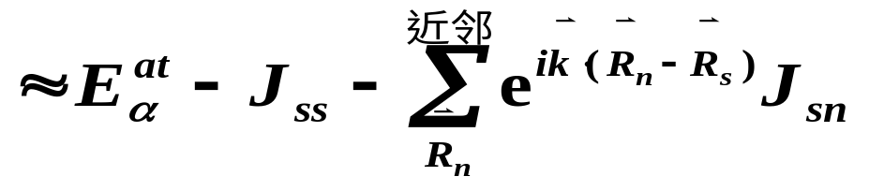
利用周期性边界条件容易证明波矢在第一布里渊区共有N个值(N为晶体的原胞个数)，对应N个准连续的能量本征值形成一个能带。亦即，孤立原子的能级与晶体中的电子能带相对应。如2s、2p等能带。
J_{sn}表示相距为 的两个格点上的波函数的重叠积分，它依赖于 与 的重叠程度， 重叠最完全，即J_{ss}最大，其次是最近邻格点的波函数的重叠积分，涉及较远格点的积分甚小，通常可忽略不计。

Slide 13




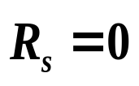
近邻原子的波函数重叠愈多， 的值愈大，能带将愈宽。由此可见：与原子内层电子所对应的能带较窄，而且不同原子态所对应的 和 是不同的。
5.4.2 一个简单的例子
简单立方晶体中，由孤立原子s态所形成的能带。
由于s态波函数是球对称的，因而J_{sn}仅与 原子间距有关，只要原子间距相等，重叠积分就相等。对于简立方最近邻原子有6个，以 处原子为参考原子，6个最近邻原子的坐标为：

Slide 14

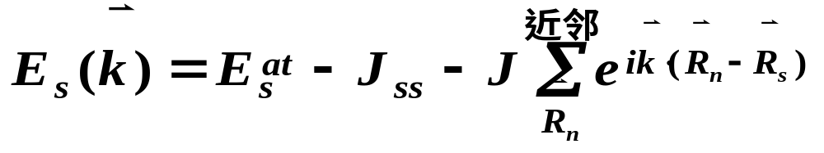
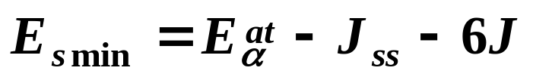
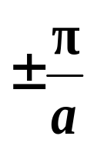
对6个最近邻原子，J_{sn}具有相同的值，不妨用J表示，这样得能量函数 为：
在简约布里渊区中心k_{x}＝k_{y}＝k_{z}=0处，
能量有最小值，
在简约布里渊区边界k_{x}， k_{y}， k_{z}= 处，

Slide 15




能量有最大值，
能带的宽度：
原子能级分裂成能带
可见能带宽度由两个因素决定：
(1)重叠积分J的大小；
(2)J前的数字，而数字的大小取决于最近邻格点的数目，即晶体的配位数。

Slide 16

因此，可以预料，波函数重叠程度越大，配位数越大，能带越宽，反之，能带越窄。上图表示出固体中电子能带和孤立原子中电子的能级的关系。
5.4.3 适用性
1.上面讨论的是最简单的情况，只适用于s态电子，一个原子能级 对应一个能带；
2.若考虑p态电子，d态电子，这些状态是简并的，N个原子组成的晶体形成能带比较复杂，一个能带不一定同孤立原子的某个能级对应，可能出现能带交叠，此处不讨论；

Slide 17
3.本节只讨论简单格子，对于复式格子必须对每个子晶格写出布洛赫波函数，再把这些函数组合成整个晶体中适用的布洛赫函数，此处不讨论。

